Slide 1
Odběry biologického materiálu
B. Trojanová

Slide 2
Druhy biologického materiálu
Tělní tekutiny – krev, mozkomíšní mok (likvor), žaludeční a duodenální šťáva.
Tělesné sekrety – z chorobných kožních a slizničních ložisek, punktát, vaginální sekret.
Tělesné exkrety – moč, stolice, zvratky, sputum, pot.
Tkáně jednotlivých orgánů (jater, ledvin, sliznice žaludku, sliznice dutiny děložní,…
Tkáně patologických útvarů (novotvary – nádory)

Slide 3
Faktory ovlivňující vyšetření v preanalytické fázi
Biologické vlivy – věk, pohlaví, rasa, dieta, hmotnost, kouření,…
Při odběru
– doba odběru (fáze menstr. cyklu, denní doba)
- poloha
odběrové systémy
Při transportu a skladování
- Postup dle standardů

Slide 4
Druhy vyšetření
Biochemické laboratorní vyšetření – určuje jednotlivé látky organického i anorganického původu obsažené v materiály (tuky, hormony, glukózu,…)
Mikrobiologické vyšetření – určuje přítomnost patogenu v materiálu. Přítomnost bakterií určí bakteriologické vyš., přítomnost virů určí virologické vyš. Doplňuje se o citlivost na ATB.
Sérologické vyšetření – prokazuje přítomnost látek v séru
Hematologické vyšetření – určí vlastnosti krve (KO, hemoglobin, hematokrit, koagulace,…)
Histologické, cytologické, parazitologické

Slide 5
Zásady správného odběru BM
Dle standardů
Zásady BOZP
Dle požadavků laboratoře
Do určených nádob, označení
Žádanky
Dodržet pokyny pro transport
Mytí rukou před a po výkonu
Vždy nové rukavice ke každému klientovi
Ochranné pomůcky (štít, brýle, plášť)
Nekontaminovat vnějšek nádoby

Slide 6
Odběry krve
Obecné zásady
Nejčastější závady při odběru
Obvykle ráno na lačno
Do předem označených odběrovek
Jehla širšího průměru (zelená, žlutá)
Doplnit žádankou
Uvádět užívání léků u vybraných odběrů
STATIM
Hemolýza z důvodu: znečištění jehly desinf. prostředkem, třepání se zkumavkou, uskladnění v mrazničce, na slunci.
Dlouhé zaškrcení končetiny
Usilovné cvičení s končetinou (stoupají minerály v séru, hematokrit, označit na žádanku: odběr ze zatažené paže se cvičením)
Záměna zkumavek
Nesterilní odběr

Slide 7
Charakteristika odběrů krve
Plná krev – plazma (protisrážlivý prostředek) – sérum
Arteriální – venózní – kapilární
Srážlivá (rychle stáhnout) – nesrážlivá krev (protisrážlivý prostředek
PROTISRÁŽLIVÉ PROSTŘEDKY
Wintrobova směs – směs šťavelanu amonného a draselného v destilované vodě + 40 % formalin. Na stěně odběrovky utvoří bílé krystalky.
Heparin
K2 EDTA – dvojdraselná sůl, na stěně odběrovky utvoří bílý povlak
Promíchat opatrně!!!!

Slide 8
Nádoby na odběr krve
Zkumavky systému Vacutainer, SARSTED
Lahvičky
Umělohmotné kepy
Kapiláry
Zkumavky s krastenem – drobná zrníčka zabrání uvolnění fibrinu a usnadní stáčení krevního séra.

Slide 9
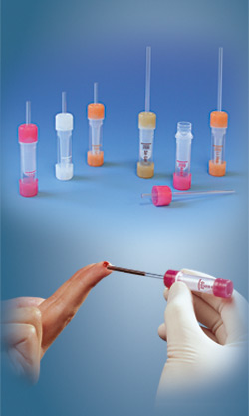
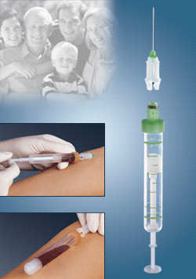
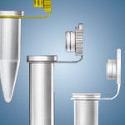
Fy SARSTED – s Monovette

Slide 10
Charakteristika jednotlivých odběrů
Hematologické vyšetření – KS+Rh, křížová zkouška, hemokoagulační vyšetření, KO,FW
Biochemické vyšetření – ionty, metabolity, bílkovina, lipidy, hormony, léky, toxiny,…
Mikrobiologické vyšetření (hemokultura) – při podezření na bakteriémii, vždy u vzestupu TT, 1x odběr na anaerobní vyšetření a 1x na aerobní vyšetření.
Specifika odběru: z kubity, dva desinfekční prostředky (alkoholový a pak jiný), odběr 10 ml do každé lahvičky, stěr z místa vpichu na Staphylococcus epidermis. Výměna jehel. NE přes žilní katetr!!!
Serologické – BWR, CRP, ASLO

Slide 11
Zvláštnosti
Krvácivost – srážlivost – vpich do ušního lalůčku, fyz. hodnoty: 2-7 minut
FW (podle Fahrea a Westergreena) – odečet za 1 a 2 hodiny, při sklonu 45 stupňů za 10 a 17 minut. Fyz. hodnoty 8/12 u žen a 5/8 u mužů. Vzestup v těhotenství, při infektech, Ca.
Vyšetření acidobazické rovnováhy podle Astrupa z kapiláry do vyheparinizovaných kapilár, nebo z artérie (pupečníková žíla) u novorozence do stříkačky protažené heparinem, zavřít čepičkou. Fyz. hodnoty pH: 7,36 – 7,44.

Slide 12
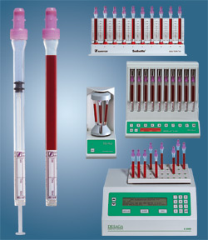
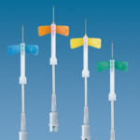
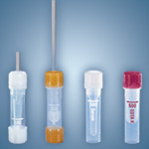
Systém Sarsted

Slide 13
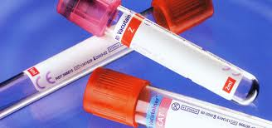
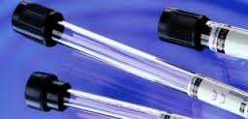
Systém vacutainer

